Slide 1

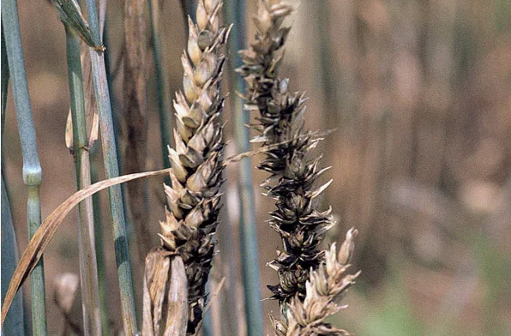
ВНИМАНИЕ!
Управление Россельхознадзора по РВАоиРК напоминает - Карликовая головня — опасное заболевание озимых злаковых культур!
Карликовая головня пшеницы – это болезнь растения, которую вызывает головневый гриб Tilletia controversa J.G. Kuhn. Данное заболевание внесено с 2019 года в Единый перечень карантинных объектов Евразийского экономического союза. Основной хозяин для T. сontroversa – пшеница (Triticumspp.). Гриб сильно поражает озимую пшеницу, а также озимую рожь, тритикале, кормовые и дикорастущие злаки (пырей, эгилопс и другие). Проявляется очагами, предпочтительно по краям полей, возле дорог, лесополос, опушек.
Характер поражения колоса карликовой головней напоминает твердую головню пшеницы, у них тоже вместо зерна образуются головневые мешочки. Однако карликовая головня вызывает деформацию всего растения. Характерные признаки проявления болезни наблюдаются в период колошения. Пораженные растения пшеницы сильно кустятся, образуя до 50 стеблей на одном растении; отстают в росте по сравнению со здоровыми (в 1,5−4 раза). Колосья более плотные, не выходят из пазух верхних листьев или остаются прикрытыми до полного созревания. Ости редуцируются, число завязей в колосках увеличивается до 4-7 и более. Пораженные участки посевов урожая не дают. Экономический ущерб может достигать 50%, так как зерно становится непригодным для использования в хозяйственных целях. В колосе вместо зерновок формируются головневые мешочки — сферические или широкоэллипсоидальные с телиоспорами (сорусы).
Необходимые условия для прорастания телиоспор: низкая температура (оптимум около +5 ⁰С), наличие света, кислорода и влажность почвы в пределах 46-60% от полной влагоемкости. Поэтому прорастают они, главным образом, возле поверхности почвы и поражается не проросток, а всходы пшеницы (даже до фазы 3-го листа). Телиоспоры T. сontroversa сохраняют свою жизнеспособность в почве от 2 до 10 лет. Благодаря длительному сохранению жизнеспособности возбудителя в почве происходит ежегодное накопление инфекции.
Патоген активен на слабокислых, слабощелочных и нейтральных почвах. Отмечается обратная зависимость интенсивности поражения растений от глубины заделки семян. При глубокой заделке семян растения меньше подвержены воздействию инфекции.
Распространение болезни в новые районы происходит в основном с зараженными семенами озимой пшеницы и трав. В поле основным источником инфекции являются почва, споры заражают ее при уборке и являются причиной заражения в последующие годы. В природе возможно распространение инфекции ветром, паводками, насекомыми, птицами.
Самым лучшим средством защиты от карликовой головни является профилактика её появления. В комплекс этих мер входит следующее: соблюдение севооборота, посев устойчивых к головне сортов, использование сельхозпроизводителями здорового семенного материала и его обеззараживание перед посевом.
При обнаружении симптомов повреждения карликовой головнёй следует незамедлительно уведомить Управление Россельхознадзора по Ростовской, Волгоградской и Астраханской областям и Республике Калмыкия для принятия соответствующих мер.

